Slide 1
CESTOVNÝ RUCH A KRÁSY SLOVENSKA

Slide 2
dôležitá zložka hospodárstva – zabezpečuje príjmy
zahŕňa také činnosti ľudí, pri ktorých si ľudia oddýchnu, zabavia sa, načerpajú nové sily, ale zároveň aj niečo nové poznávajú
sú to rôzne výlety a rekreácie (väčšinou k nim dochádza vo voľnom čase a mimo miesta trvalého bydliska)

Slide 3
Stručný vývoj CR na Slovensku:
počiatky: v období, keď Rimania na našom území zakladali kúpele
prichádzali obchodníci (viedli tu obchodné cesty)
náboženské dôvody – pútnické mestá (Levoča, Staré Hory, Šaštín, Marianka...)
postupne vznikali kúpele (Turčianske Teplice, Piešťany, Bardejovské kúpele...)
v 19.st. – väčší záujem o horské oblasti (rozvoj obcí Štrbské pleso, Tatranská Lomnica, Starý a Nový Smokovec...)
neskôr pribudli kultúrnohistorické pamiatky

Slide 4
TURISTICKY ATRAKTÍVNE OBLASTI SLOVENSKA MOŽNO ROZDELIŤ DO NIEKOĽKÝCH KATEGÓRIÍ:
horské oblasti
krasové oblasti
kúpeľné mestá
vodné plochy
kultúrne a historické centrá
tzv. agroturistické regióny

Slide 5
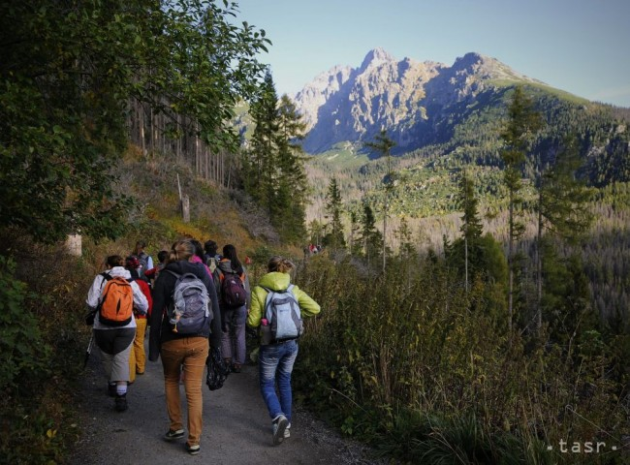
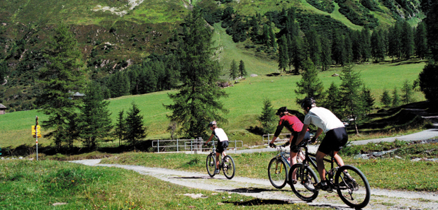
HORSKÉ OBLASTI
pestrosť povrchových tvarov, možnosť turistiky, horolezectva, lyžiarskych športov, cykloturistika, príroda, horský vzduch....
Tatry, Nízke Tatry, Malá a Veľká Fatra, Malé Karpaty, Pieniny, Slovenské Rudohorie ...
TATRY

Slide 6
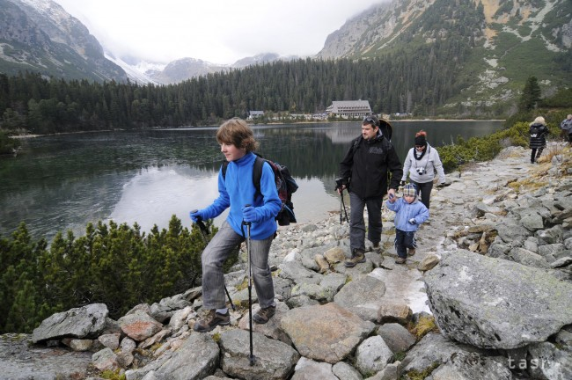
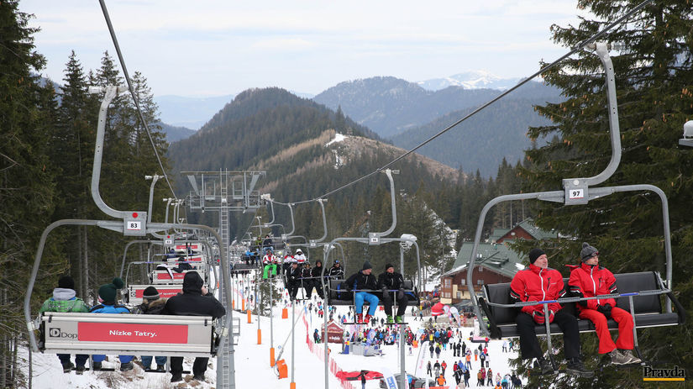
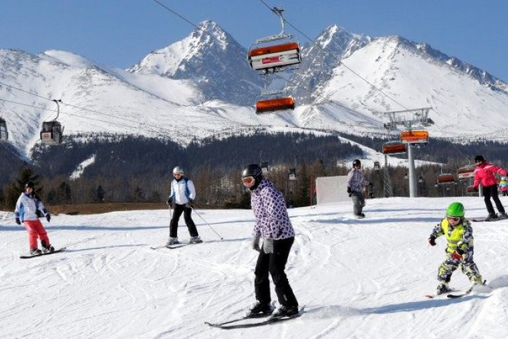
TATRY
NÍZKE TATRY - JASNÁ

Slide 7
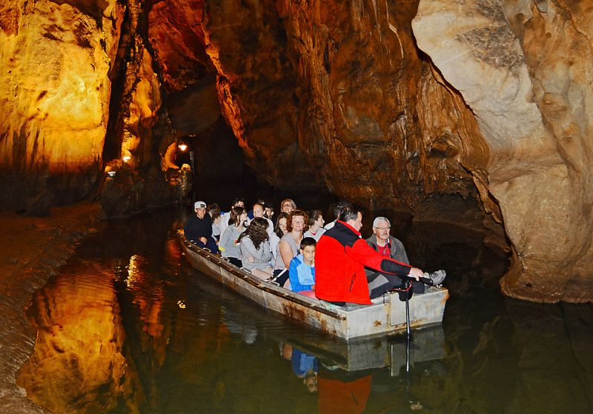
KRASOVÉ OBLASTI
v nich sú vyhľadávané hlavne jaskyne, rôzne skalné útvary – závrty, priepasti, strmé doliny
Slovenský kras: Domica, Zádielska dolina
Nízke Tatry: Demänovské jaskyne
Slovenský raj: Dobšinská ľadová jaskyňa
prielom Hornádu...
DOMICA

Slide 8
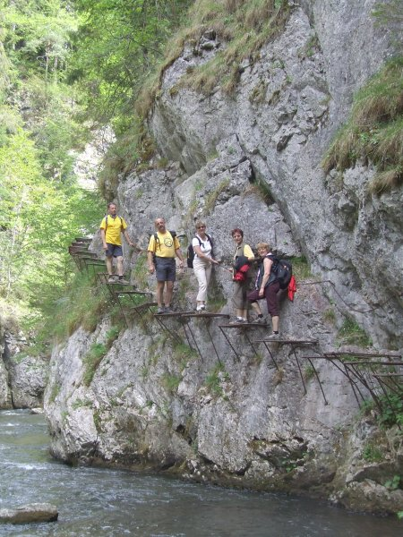
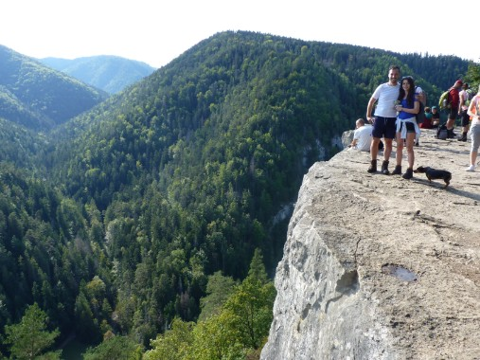
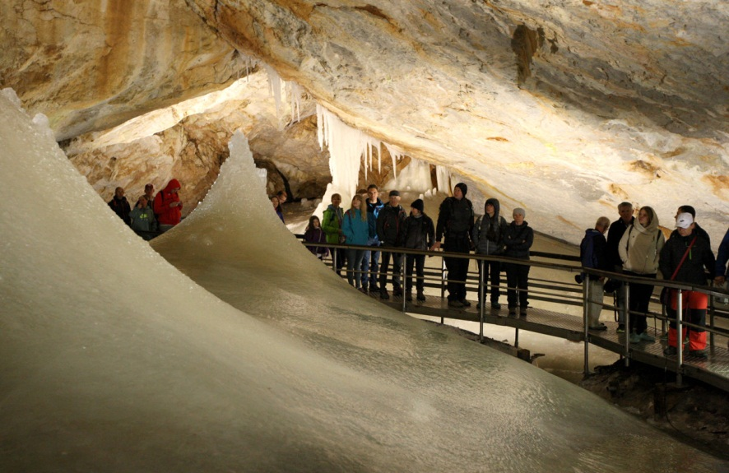
ZÁDIELSKA DOLINA
PRIELOM HORNÁDU
TOMÁŠOVSKÝ VÝHĽAD
DOBŠINSKÁ ĽADOVÁ JASKYŇA

Slide 9
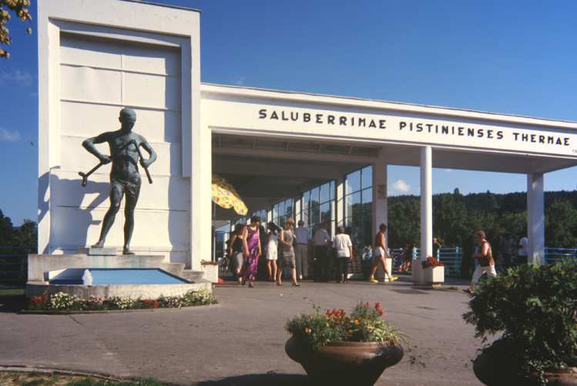
KÚPEĽNÉ MESTÁ
sa navštevujú hlavne pre účinky zdraviu prospievajúcich termálnych a minerálnych prameňov
Piešťany, Trenčianske Teplice, Turčianske Teplice, Bardejovské kúpele, Sliač...
PIEŠŤANY

Slide 10
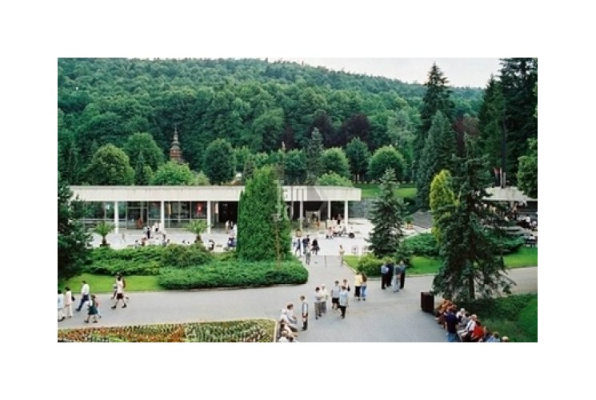
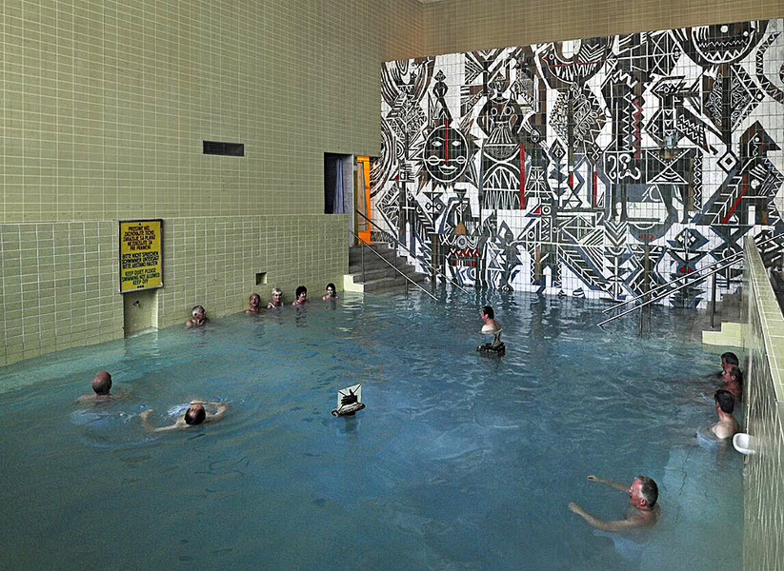
BARDEJOVSKÉ KÚPELE
TRENČIANSKE TEPLICE

Slide 11
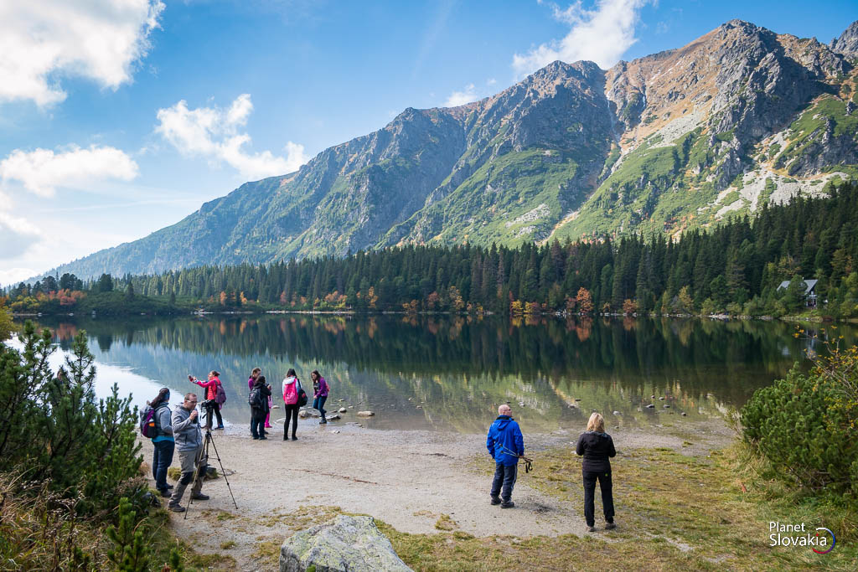
VODNÉ PLOCHY
najatraktívnejšie v lete
Zlaté piesky, Slnečné jazerá, Zemplínska Šírava, Domaša, Liptovská Mara, Oravská priehrada...
z vodných tokov napr. Dunaj, Váh, Hron, Nitra, Hornád, Orava, Dunajec...
akvaparky: Tatralandia, Aquacity Poprad
kúpaliská: Štúrovo, Dunajská Streda, Veľký Meder, Vrbov, Bešeňová...
tatranské plesá
vodopády
POPRADSKÉ PLESO

Slide 12
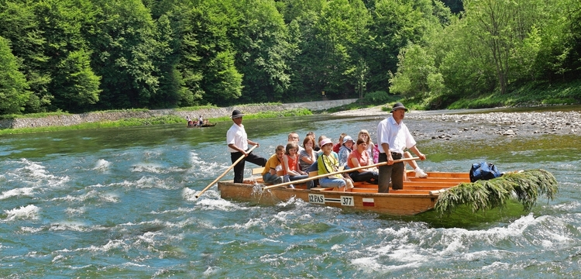
ZEMPLÍNSKA ŠÍRAVA
DUNAJEC

Slide 13
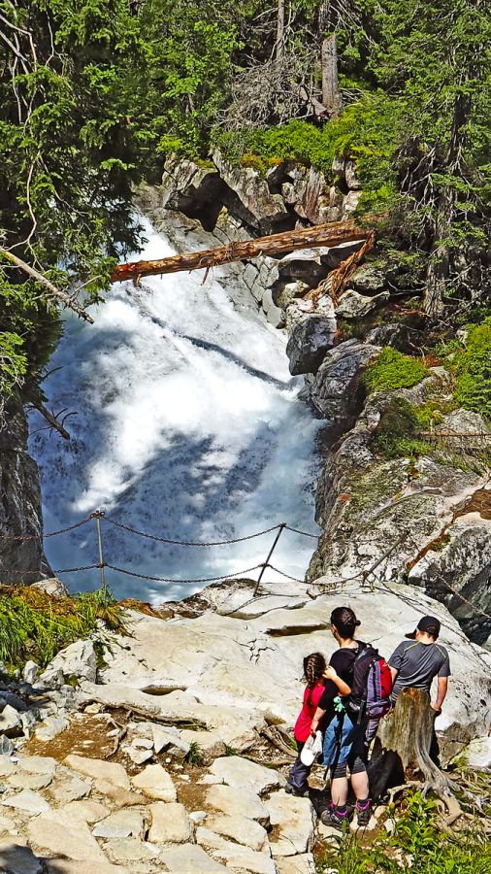
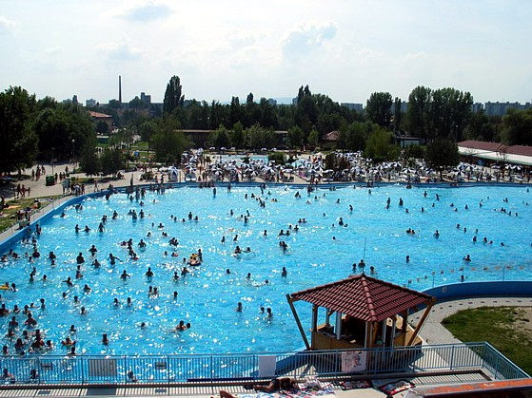
TATRALANDIA
STUDENOVODSKÉ VODOPÁDY
ŠTÚROVO

Slide 14
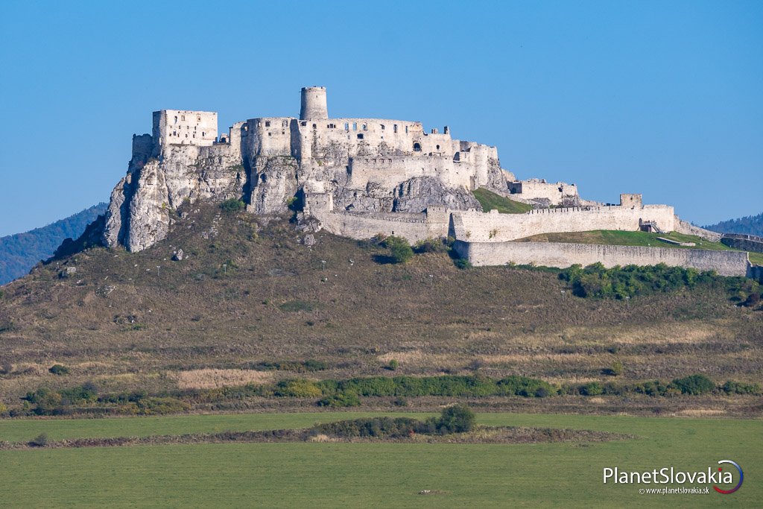
KULTÚRNOHISTORICKÉ CENTRÁ
hrady, zámky, kaštiele, divadlá, galérie, múzeá, skanzeny, MPR, PRĽA...
Bratislava, Košice, Bardejov, Banská Štiavnica, Levoča, Vlkolínec, Čičmany, Spišský hrad, Betliar, Bojnický zámok, Oravský hrad...
SPIŠSKÝ HRAD

Slide 15
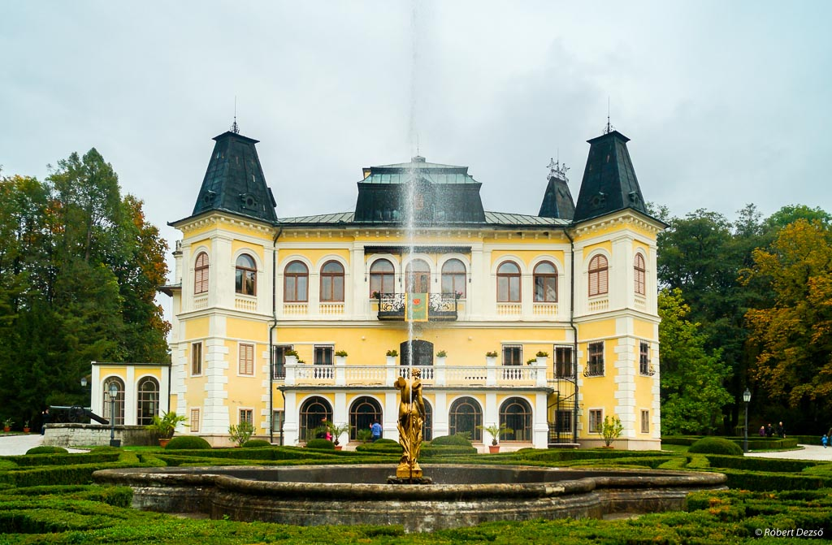
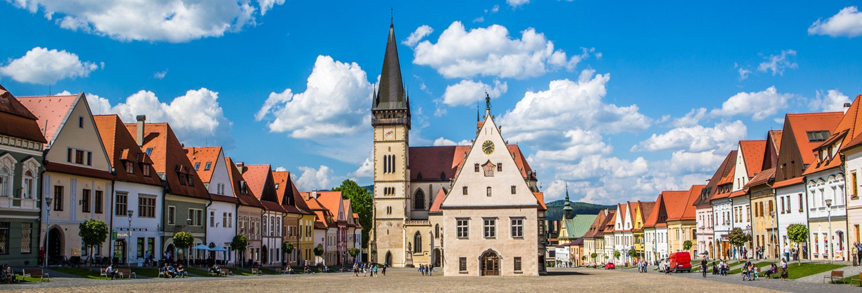
BETLIAR
BOJNICE
BARDEJOV

Slide 16
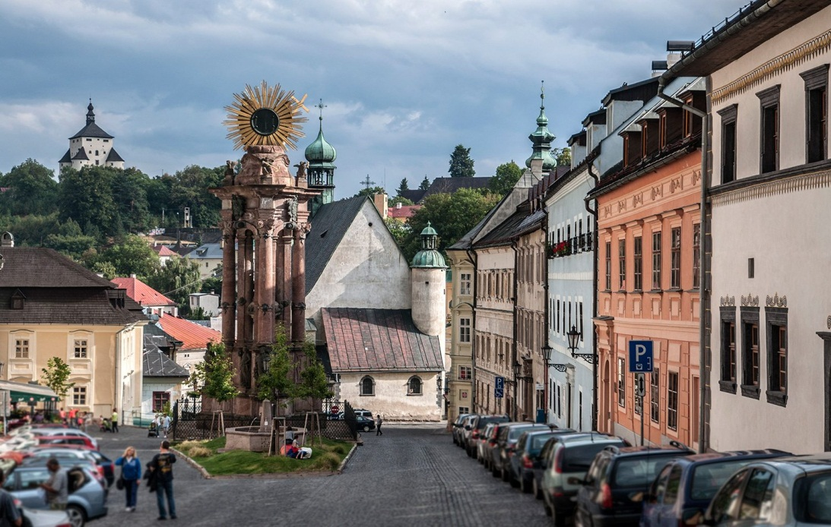
BANSKÁ ŠTIAVNICA
VLKOLÍNEC
ORAVSKÝ HRAD

Slide 17
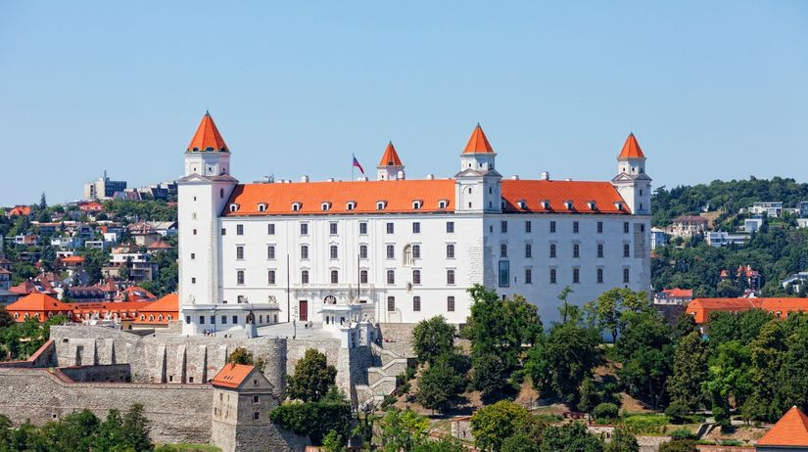
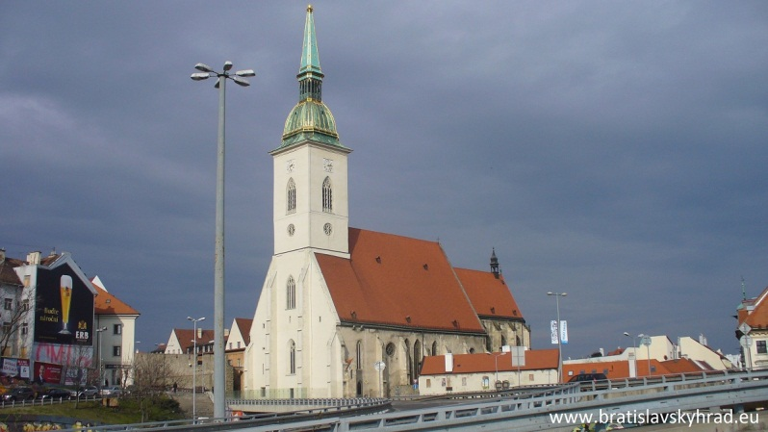
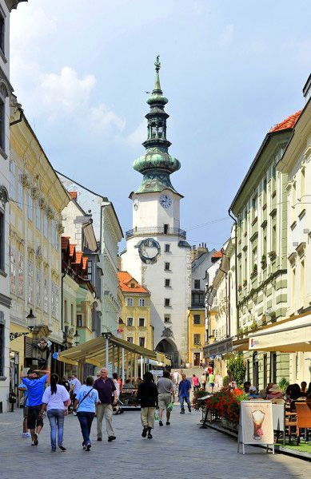
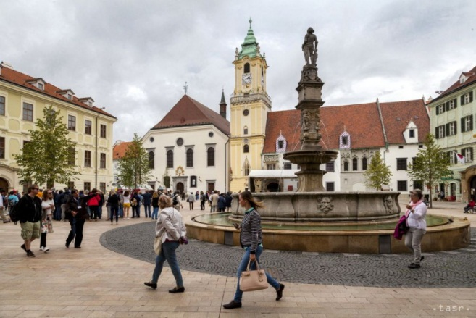
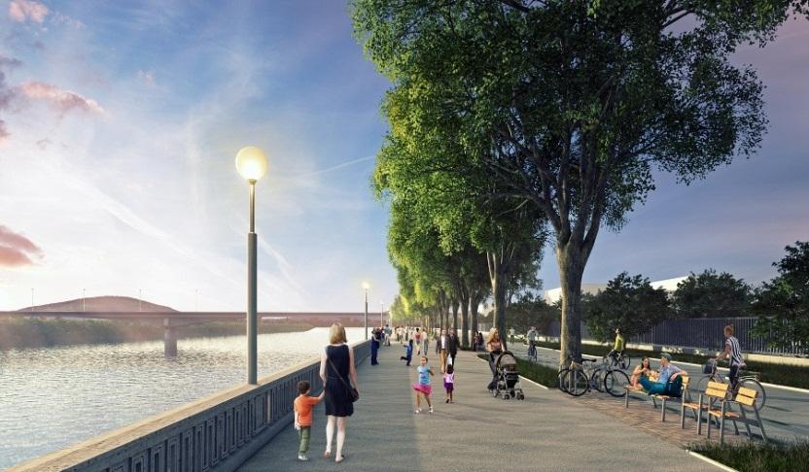
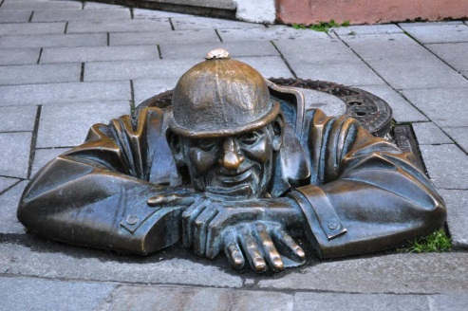
BRATISLAVA – najnavštevovanejšie mesto

Slide 18
AGROTURISTICKÉ REGIÓNY
- sú situované na vidieku v zdravšom prostredí s možnosťou zapojenia sa do niektorých poľnohospodárskych a rekreačných činností (jazda na koňoch, zber ovocia...)

Slide 19
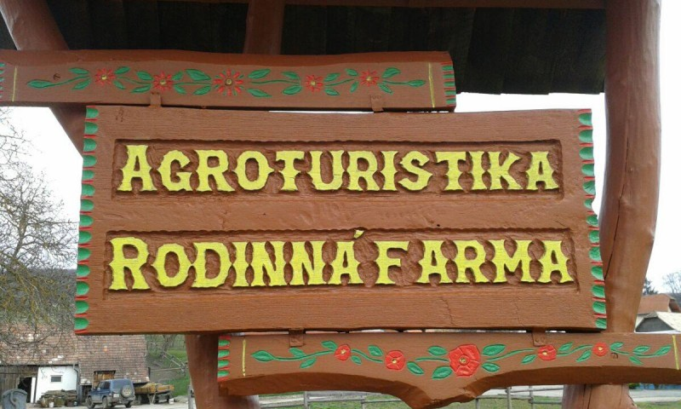
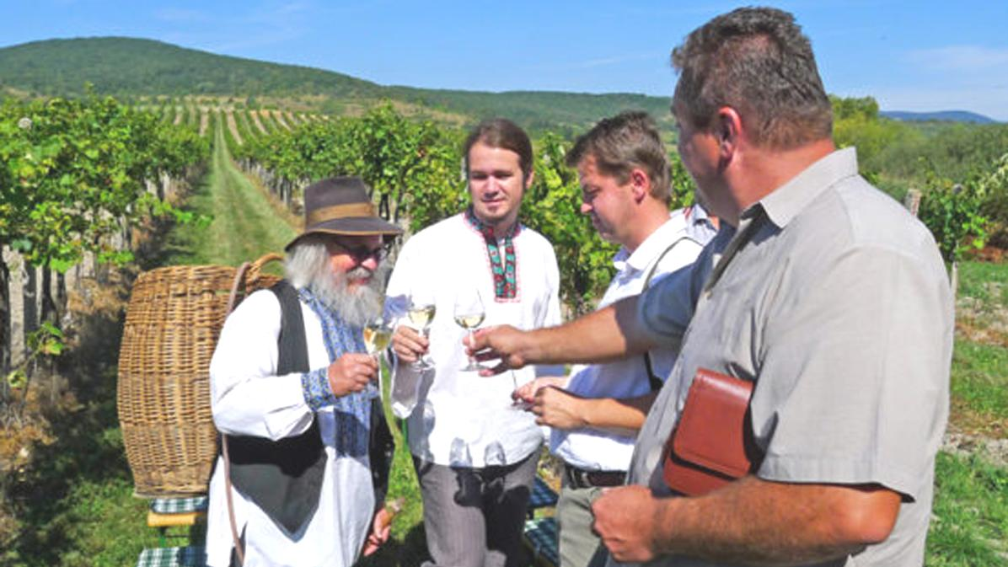

Slide 20
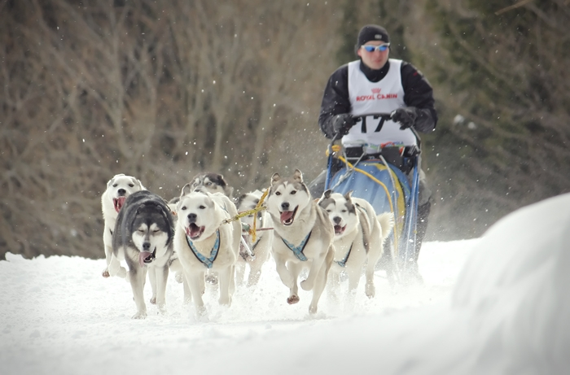
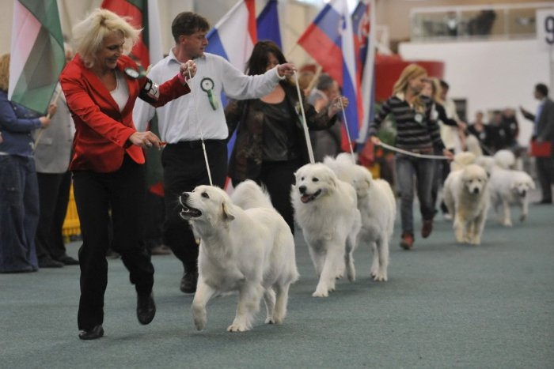
Turistov lákajú aj rôzne podujatia, napr.
hudobné festivaly
výstavy
preteky psích záprahov
športové podujatia...

Slide 21
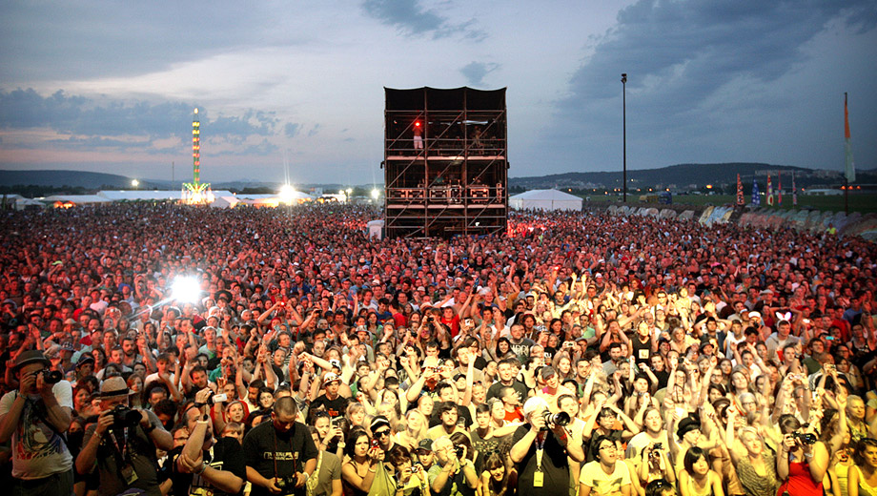

Slide 22
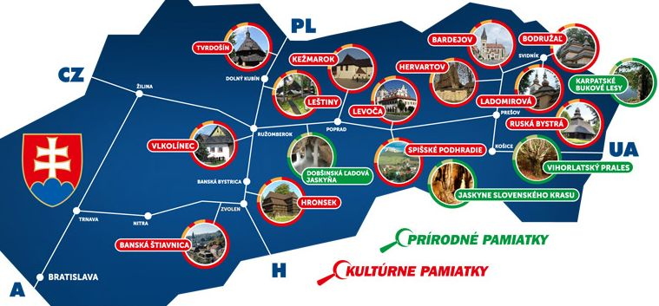
V cestovnom ruchu sa predpokladajú pozitívne trendy– nárast počtu zahraničných i domácich návštevníkov
máme veľký potenciál – potrebná propagácia krajiny

Slide 23
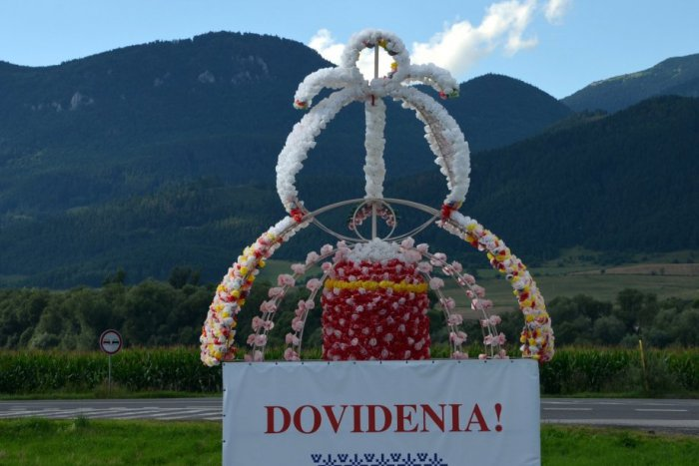
ĎAKUJEM ZA POZORNOSŤ.

